Slide 1
STM32H750 电赛智能车 - 原理与实现
基于STM32H750VBT6智能车的图形化编程平台
成员：刘鼎琨、郑慧琳、洪阳、邵云慧、乔杰

Slide 2
1
项目背景及设计
2
项目重难点介绍
目录
3
现场演示图形化编程
CONTENTS
4
项目感想与体会
5
联系我们

Slide 3
第一部分
项目背景及设计
Project Background and Design

Slide 4
1.1 项目背景
项目主要针对硬件初学者，实现一个可以图形化编程的软件，用于控制STM32H750VBT6智能车运动。
利用AI语音识别帮助用户编程，加快开发效率；
支持YOLO本地化部署到K210摄像头模块中，实现基础的图像识别功能。

Slide 5
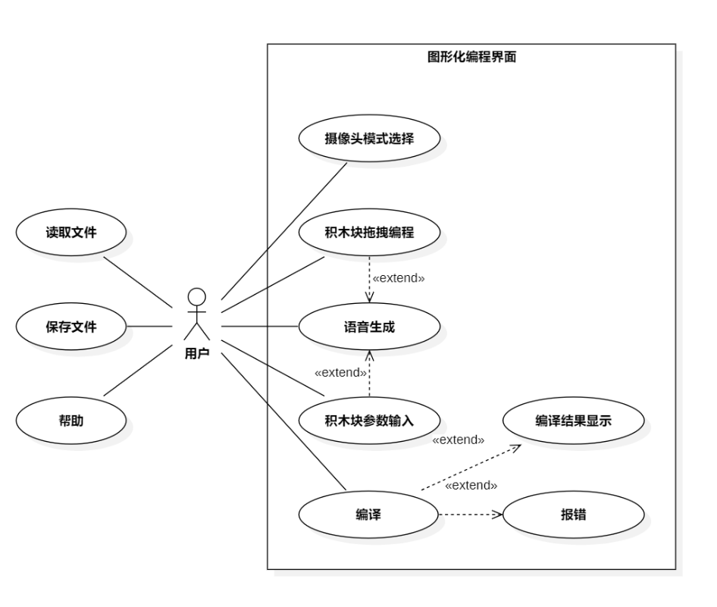
1.2 项目设计
系统用例设计（用户视角）

Slide 6
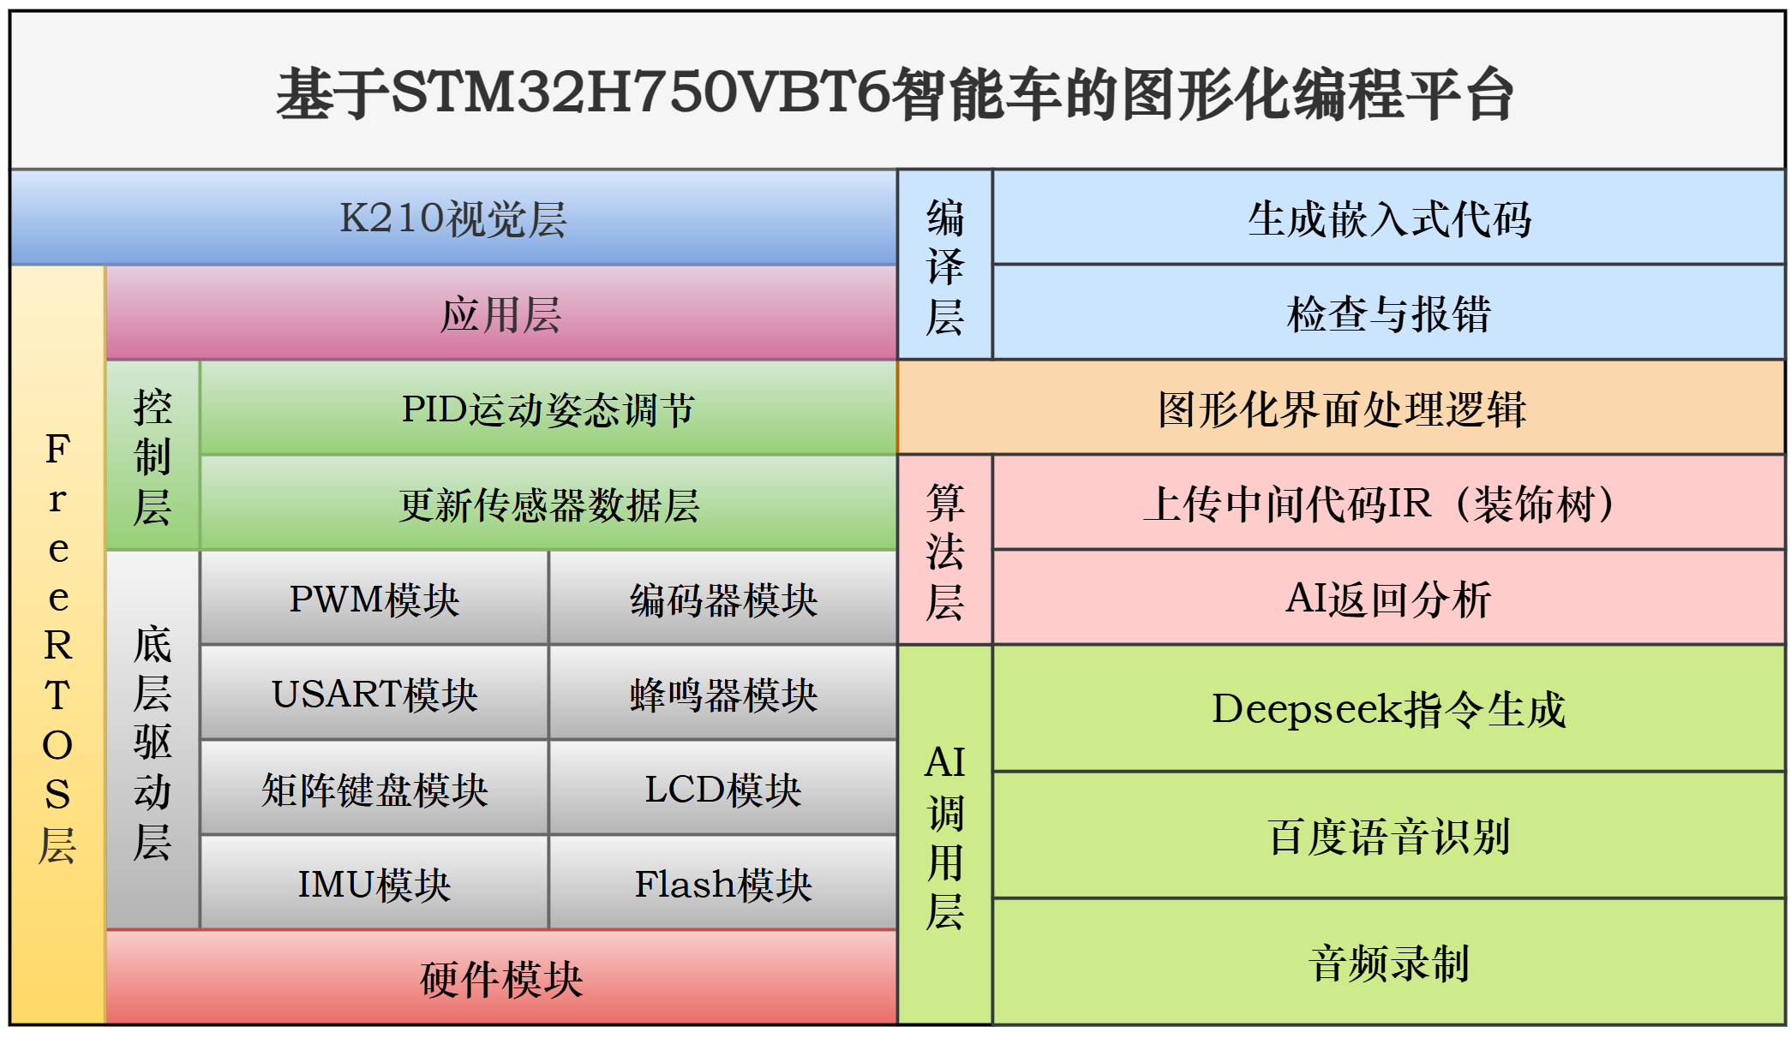
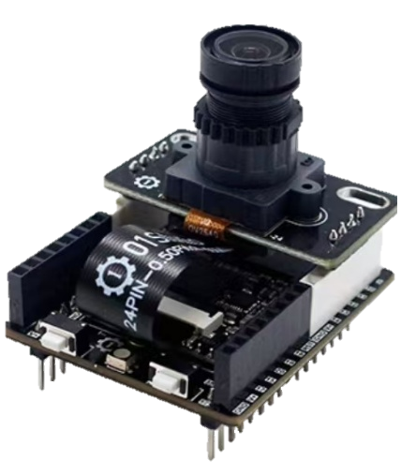
1.2 项目设计
功能模块设计（代码视角）

Slide 7
1.3 项目优势
可视化反馈：系统正常运行时，可以直观的控制智能车的运动；
全栈式编程：小组从硬件开发板、硬件驱动层，到嵌入式开发，再到PC端的图形化界面设计和优化，组员分工实现不同领域的代码，方便实现模块化设计；
方便用户使用：AI语音识别路线并且实现初始化编程，可以拖拽实现

Slide 8
1.4 软硬件环境要求
硬件环境需求：
开发板：自研STM32H750VBT6群光开发板；
摄像头模块：K210；
车模及摄像头支架：自研InnoLegend车模；
电机：MG310；
电池：轮趣科技12V锂电池；
软件环境需求：
内嵌Keil嵌入式开发IDE；
嵌入式FreeRTOS操作系统；
PC端Windows操作系统；
百度语音识别API；
Deepseek API；

Slide 9
第二部分
项目重难点介绍
Introduction to Key and Difficult Points of the Project

Slide 10
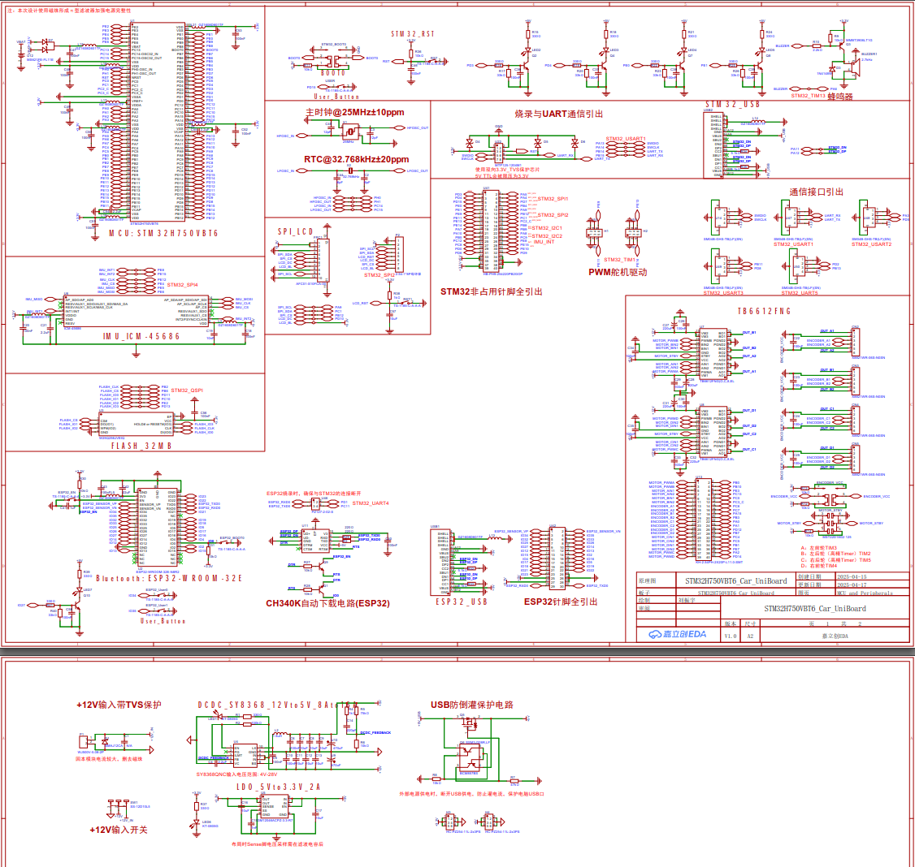
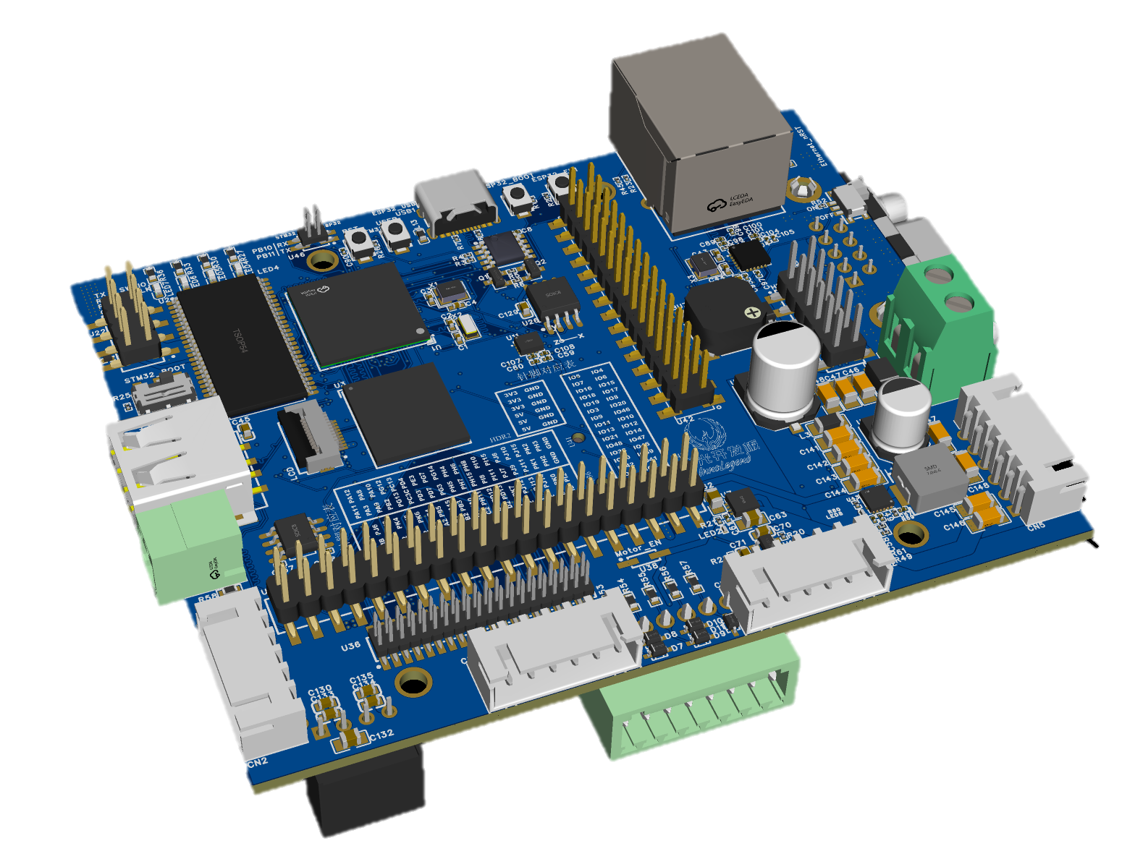
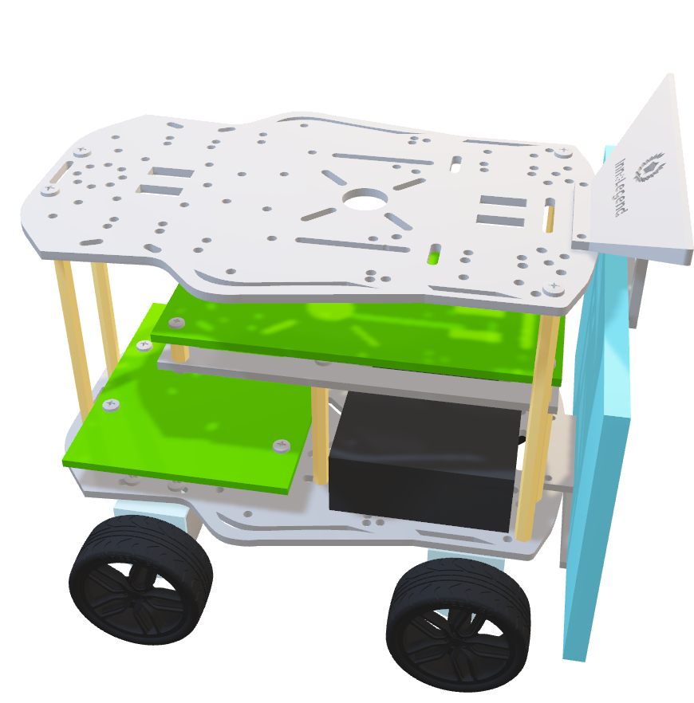
2.1 群光板SCH及PCB绘制、车模制作
InnoLegend 群光板
InnoLegend 64位车模

Slide 11
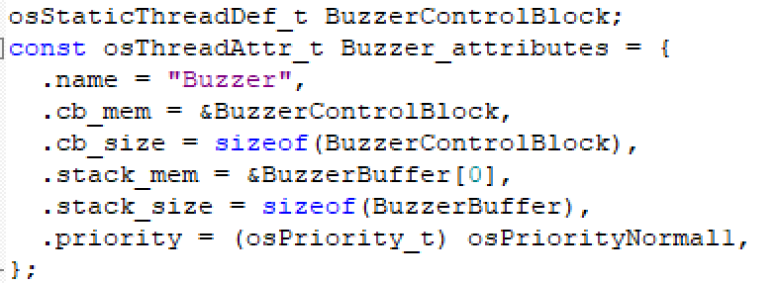

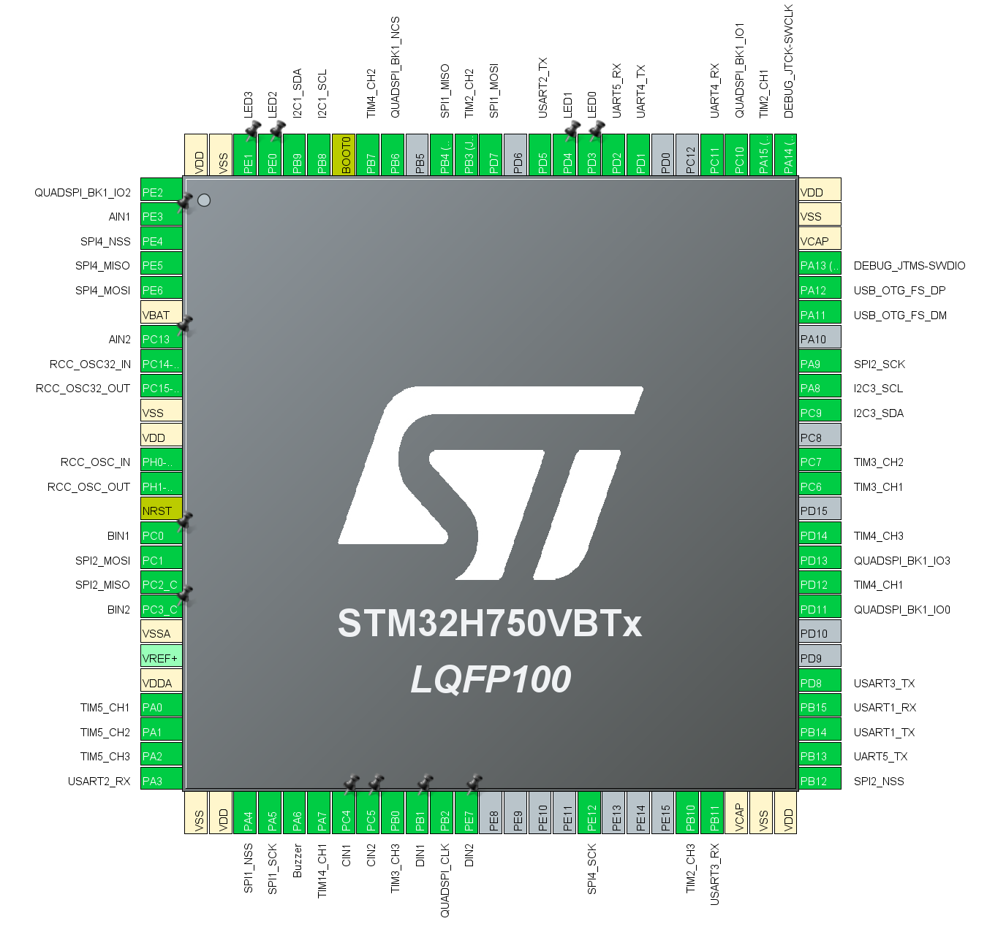
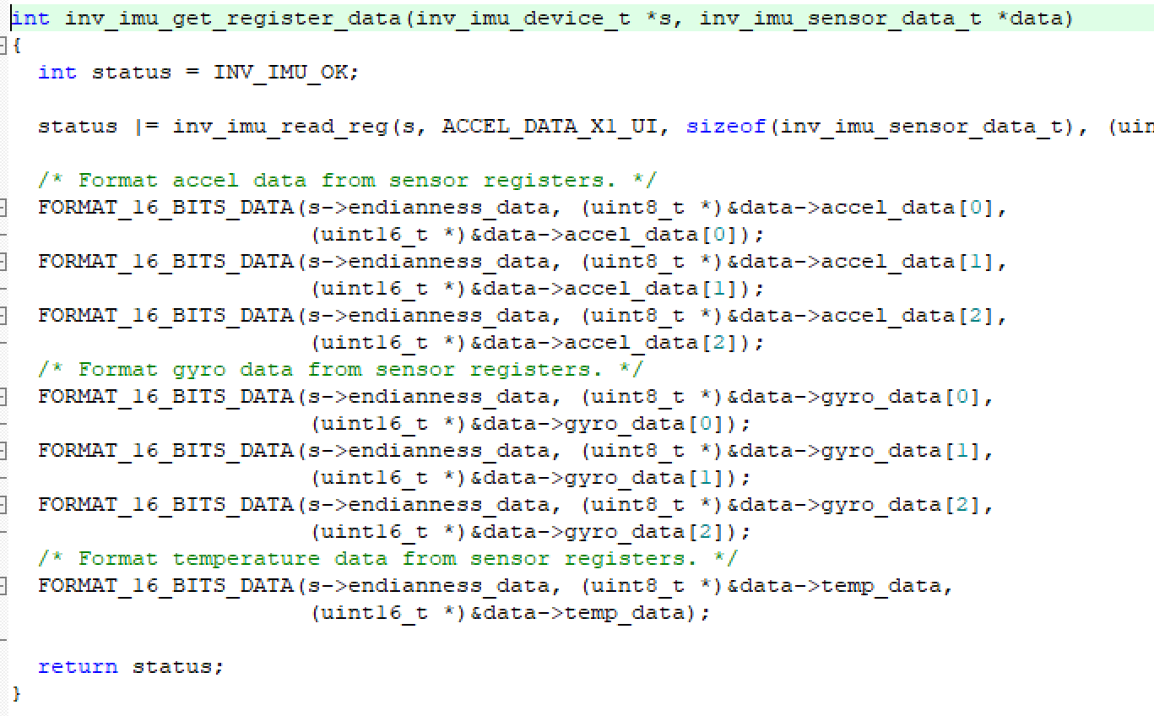
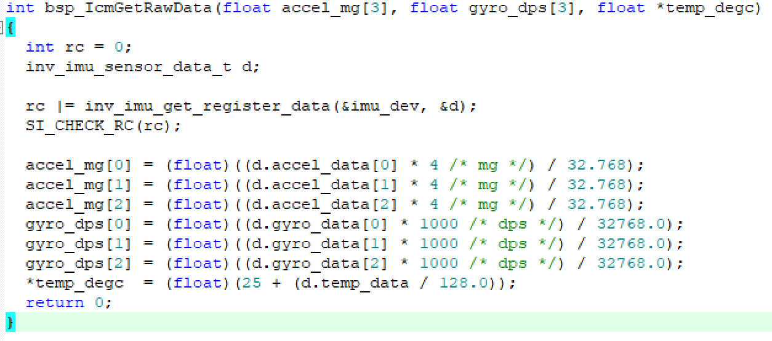
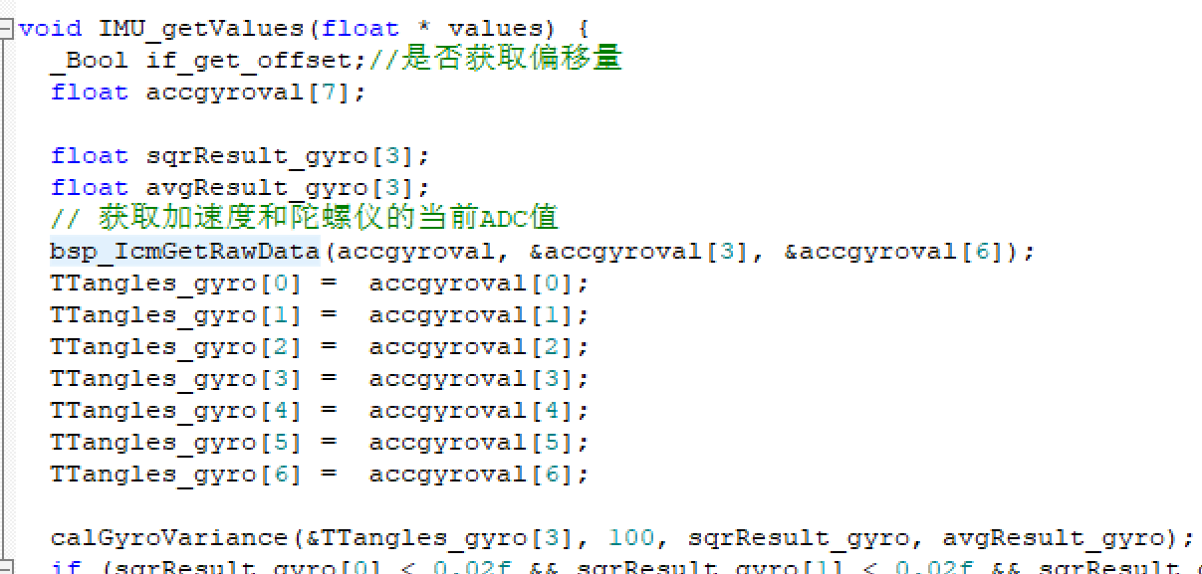
2.2 FreeRTOS等配置、底层bsp驱动

Slide 12
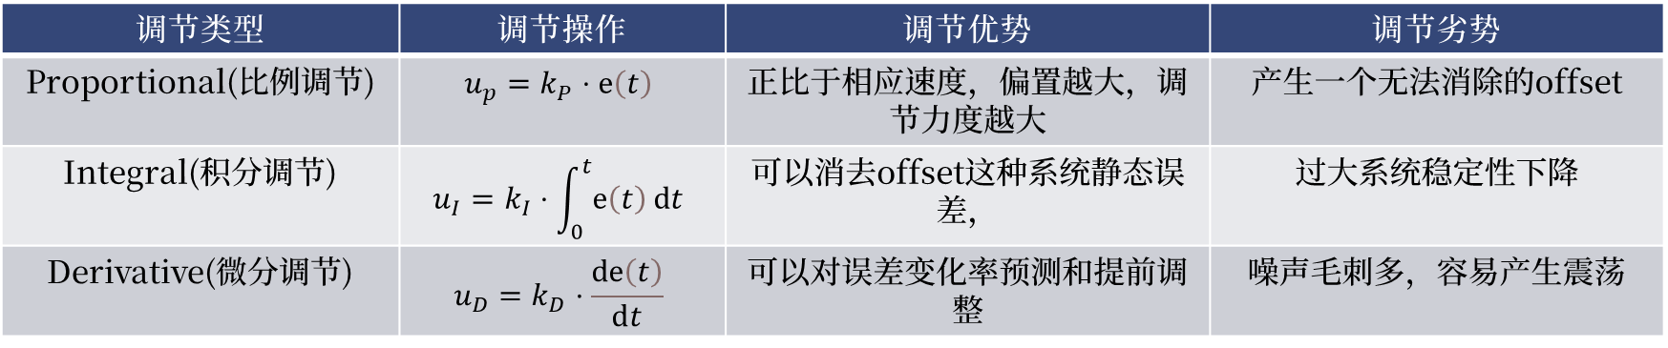
2.3 PID调节与代码实现
Proportional
Set Point
Error
Output
Final
Control element
+
Integral
+
Process
-
Derivative
Process
Variable
Transmitter
调节类型 | 调节操作 | 调节优势 | 调节劣势
Proportional(比例调节) | $$u_{p}=k_{P}⋅ⅇ\left(t\right)$$ | 正比于相应速度，偏置越大，调节力度越大 | 产生一个无法消除的offset
Integral(积分调节) | $$u_{I}=k_{I}⋅\int_{0}^{t}{ⅇ\left(t\right)ⅆt}$$ | 可以消去offset这种系统静态误差， | 过大系统稳定性下降
Derivative(微分调节) | $$u_{D}=k_{D}⋅\frac{ⅆⅇ\left(t\right)}{ⅆt}$$ | 可以对误差变化率预测和提前调整 | 噪声毛刺多，容易产生震荡

Slide 13
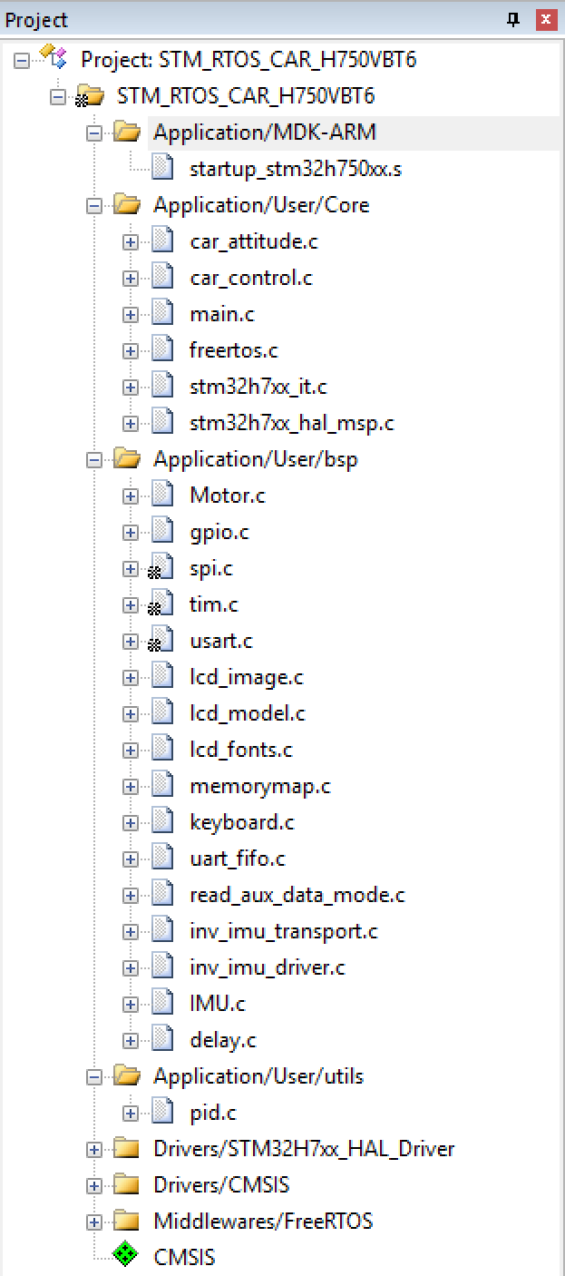
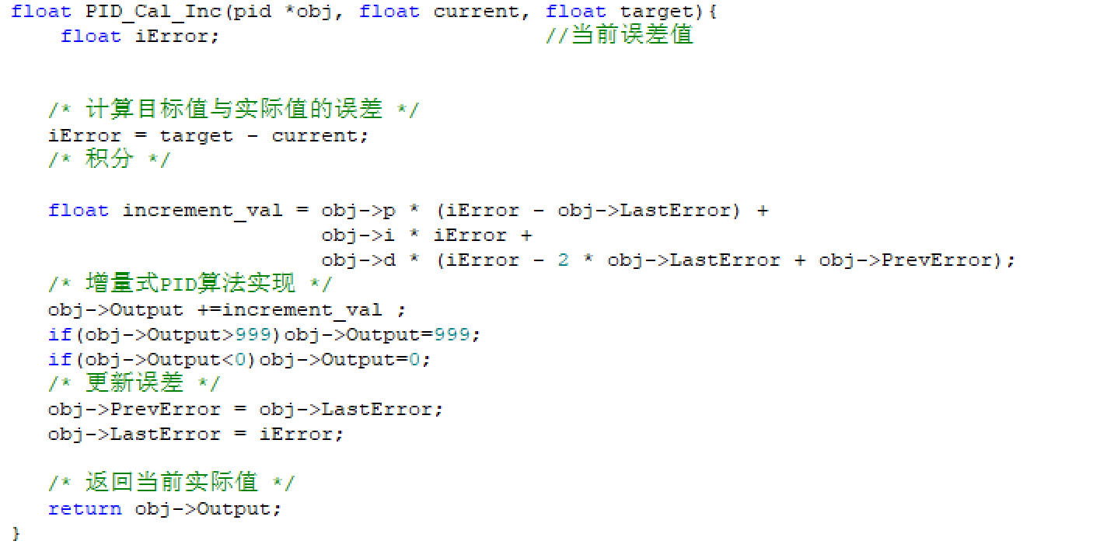
2.3 PID调节与代码实现

Slide 14
2.4 AI调用流程

Slide 15
2.5 数据结构及其转化

Slide 16
2.6 装饰树的建立及分析

Slide 17
第三部分
现场演示图形化编程
On site demonstration of graphical programming

Slide 18
演示视频
放置录制视频，现场也要展示一下实物

Slide 19
第四部分
项目感想与体会
Project Reflections and Experiences

Slide 20
4.1 团队项目感想
对大作业
感谢贾老师对全栈式项目的支持
使用什么语言编程是有讲究的
先做出来再追求完美
先定义接口再实现细节才能发挥团队的效率
对课程设计
课程内容覆盖面很广， C#支持的编程范式很多
适合发展为必修课，替代C++

Slide 21
4.2 刘鼎琨个人感想
硬件周期长、debug成本高；
底层BSP设计需要和控制层紧密配合；
代码质量的重要性，C语言格外提防指针，尽可能不要让编译器强转；
调用库函数注意限制，查最新文档；
系统资源的控制

Slide 22
4.3 郑慧琳个人感想

Slide 23
4.4 洪阳个人感想

Slide 24
4.5 乔杰个人感想

Slide 25
4.6 邵云慧个人感想

Slide 26
第五部分
联系我们
Contact Us

Slide 27
联系我们
电话：18500335636
微信：ldkzsznb
邮箱：allenldk666@sina.com

Slide 28
STM32H750 电赛智能车 - 原理与实现
欢迎各位同学交流、指正
InnoLegend 技术团队

